Slide 1
TEAM PROJECT
Reservation System

Slide 2

프로젝트 개요
2. 페이지 구성
3. 예상 디자인
4. 일정

Slide 3



프로젝트 개요
지점별 강의실 예약 시스템
UserᆞAdministrator
캘린더ᆞ지도 API

Slide 4

페이지 구성
01
메인 페이지
관리자 페이지
로그인
회원가입
02
예약 페이지
03
예약 리스트
예약 하기
강의실 보기
지점별 예약 현황
강의실 보기

Slide 5
예상 디자인

Slide 6
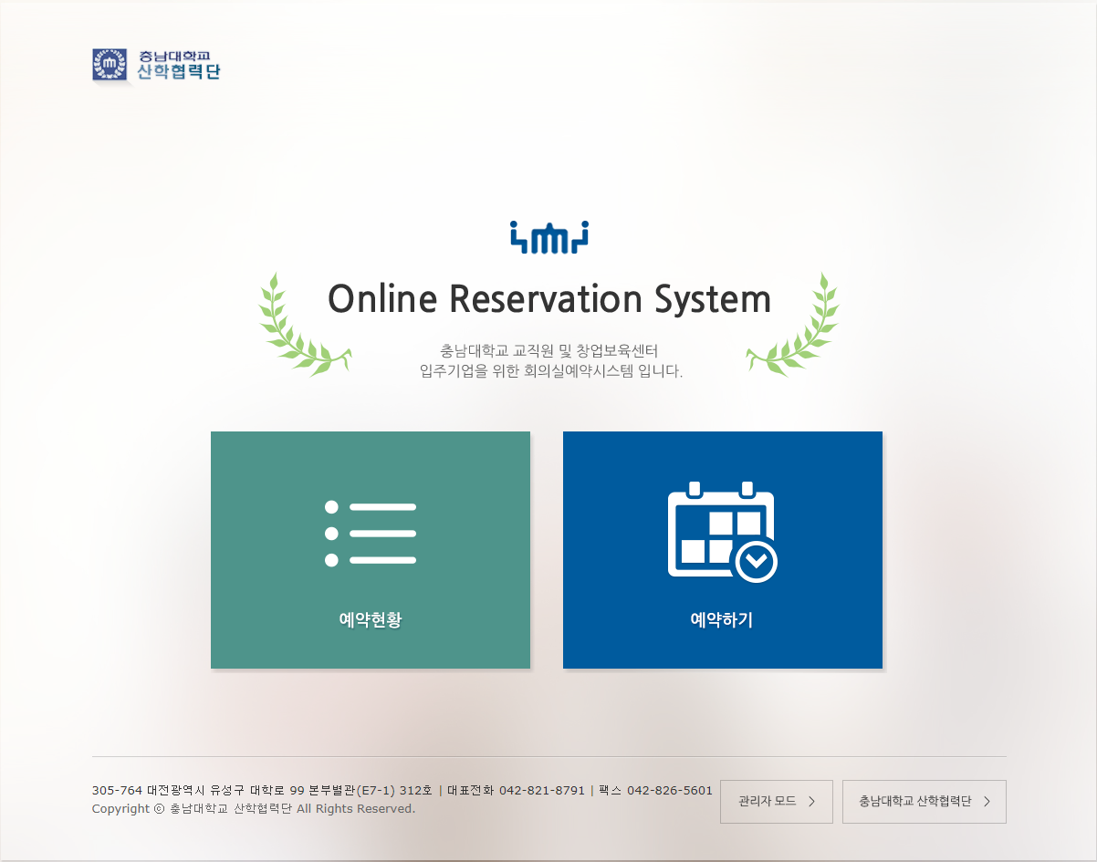

Slide 7

로그인
회원가입
예상 디자인
서울특별시 서초구 서초동 1303-37 서초W타워 13층 T. 1544-8147
Copyright by EZEN. All rights reserved.
관리자 모드

Slide 8
장동진님
로그아웃
예상 디자인
서울특별시 서초구 서초동 1303-37 서초W타워 13층 T. 1544-8147
Copyright by EZEN. All rights reserved.
관리자 모드

Slide 9
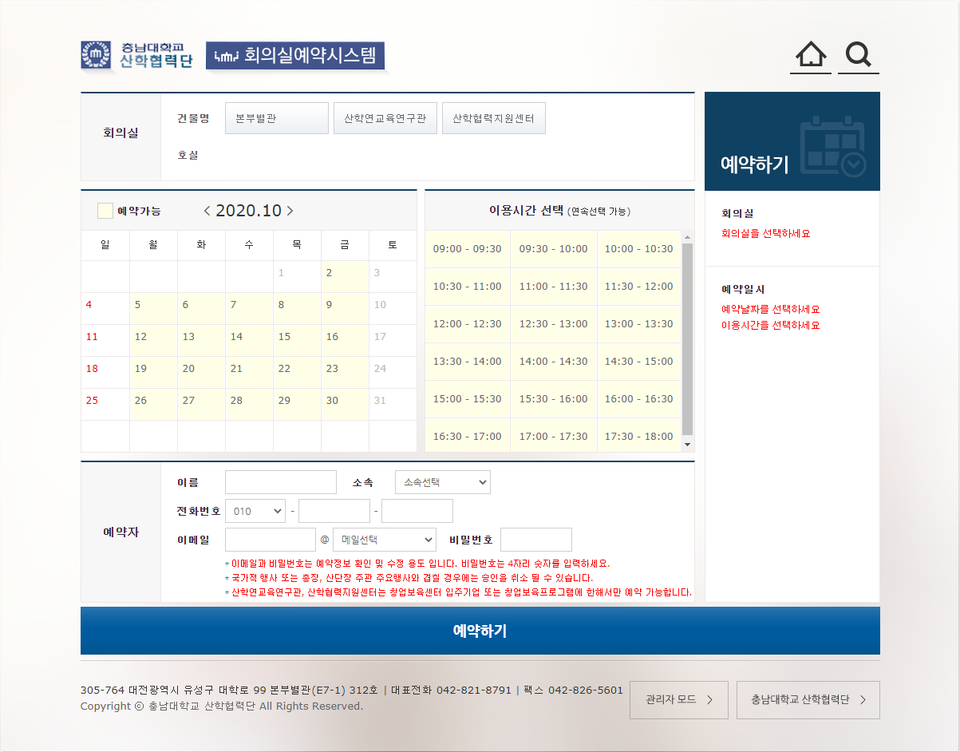

Slide 10
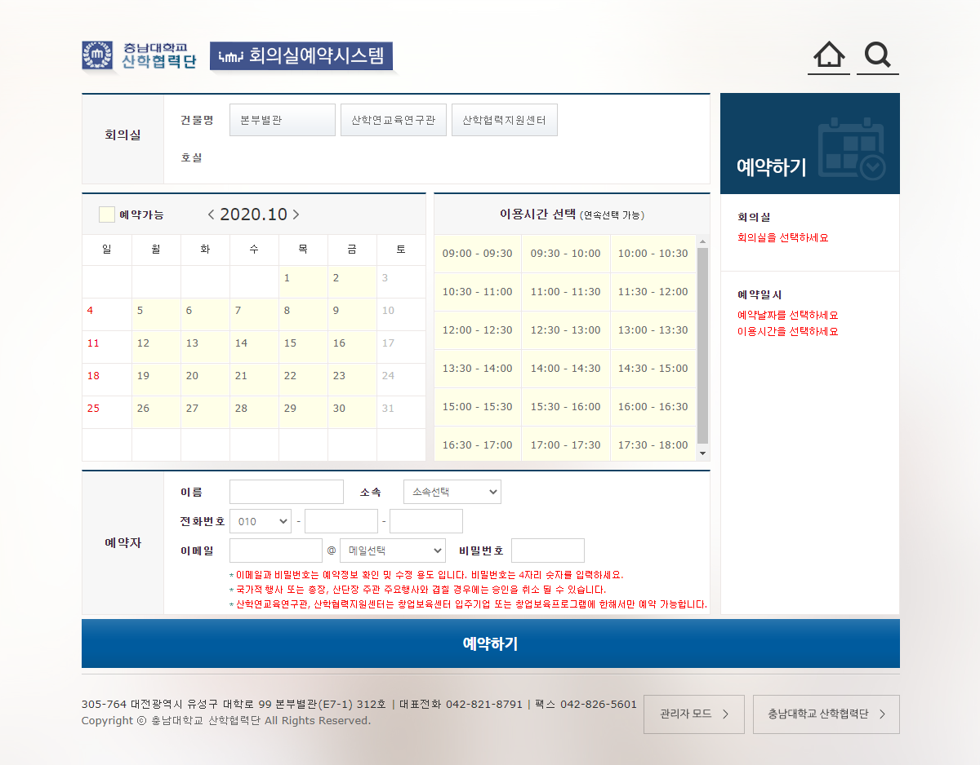


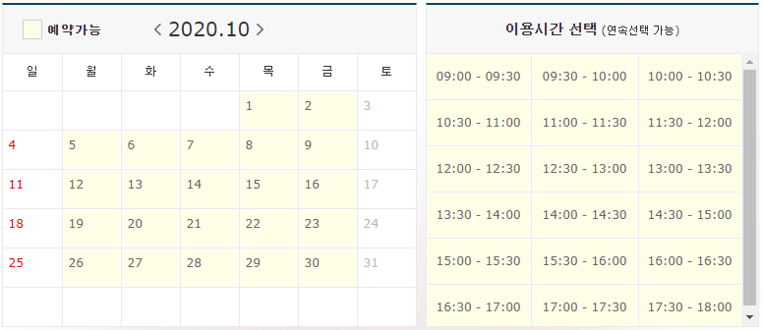
장동진님
로그아웃
강의실예약시스템
강의실 보기
강의실
강남
상봉
노원
예상 디자인
지점
호실
강의실
강의실을 선택하세요
서울특별시 서초구 서초동 1303-37 서초W타워 13층 T. 1544-8147
Copyright by EZEN. All rights reserved.
관리자 모드

Slide 11
장동진님
로그아웃
강의실예약시스템
강의실 보기
강의실
강남
상봉
노원
예상 디자인
지점
호실
1 강의실
2 강의실
3 강의실
강의실
강의실을 선택하세요
13:00 - 13:30
서울특별시 서초구 서초동 1303-37 서초W타워 13층 T. 1544-8147
Copyright by EZEN. All rights reserved.
관리자 모드

Slide 12
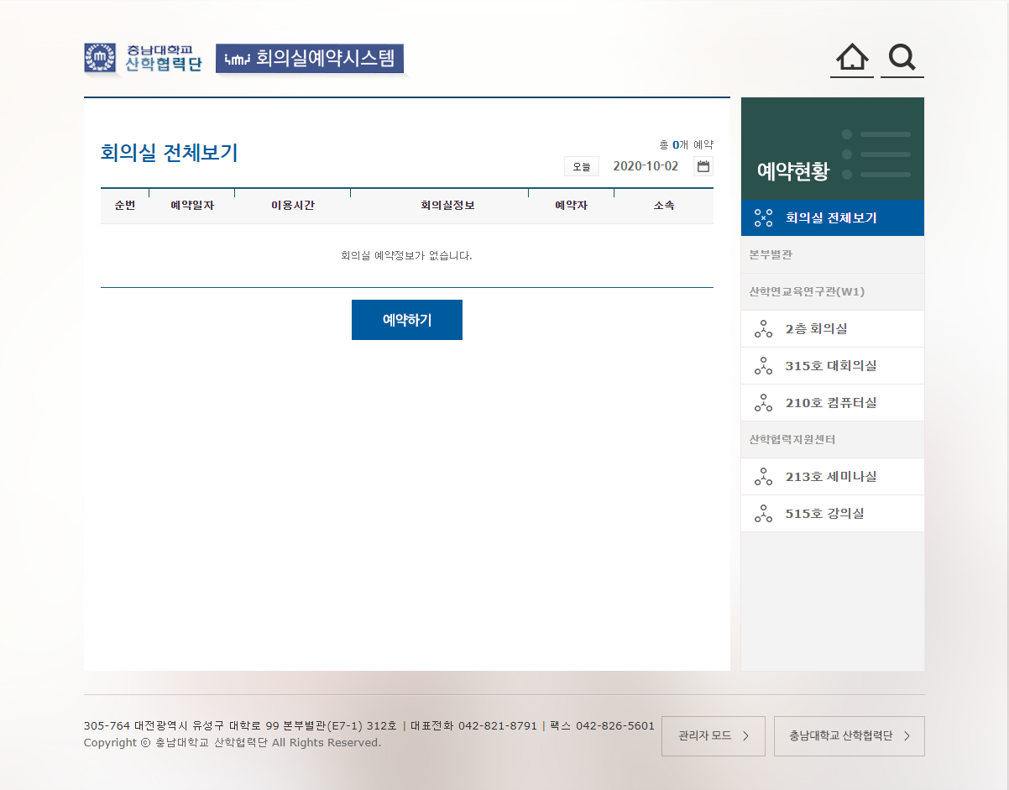
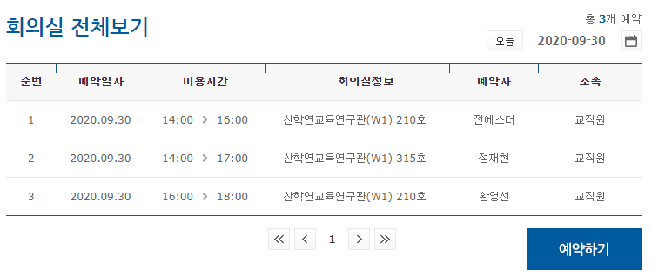

Slide 13

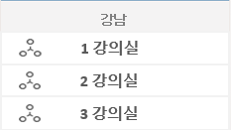


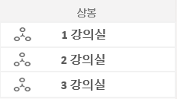
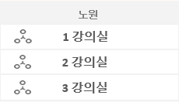
장동진님
로그아웃
강의실예약시스템
강의실 보기
강의실 전체보기
순번
예약일자
이용시간
회의실정보
예약자
소속
강의실 전체보기
1
20.09.30
14 : 00 > 16 :00
강남 1 강의실
장동진
교직원
강남
2
20.09.30
09 : 00 > 12 :00
상봉 2 강의실
이상화
강사
1 강의실
3
20.09.30
18 : 00 > 21 :00
노원 3 강의실
엄성용
학생
2 강의실
3 강의실
서울특별시 서초구 서초동 1303-37 서초W타워 13층 T. 1544-8147
Copyright by EZEN. All rights reserved.
관리자 모드

Slide 14
강의실예약시스템
강의실 보기
강의실 전체보기
순번
예약일자
이용시간
회의실정보
예약자
소속
강의실 전체보기
1
20.09.30
14 : 00 > 16 :00
강남 1 강의실
장동진
교직원
강남
2
20.09.30
09 : 00 > 12 :00
상봉 2 강의실
이상화
강사
1 강의실
3
20.09.30
18 : 00 > 21 :00
노원 3 강의실
엄성용
학생
2 강의실
3 강의실
서울특별시 서초구 서초동 1303-37 서초W타워 13층 T. 1544-8147
Copyright by EZEN. All rights reserved.
관리자 모드

Slide 15
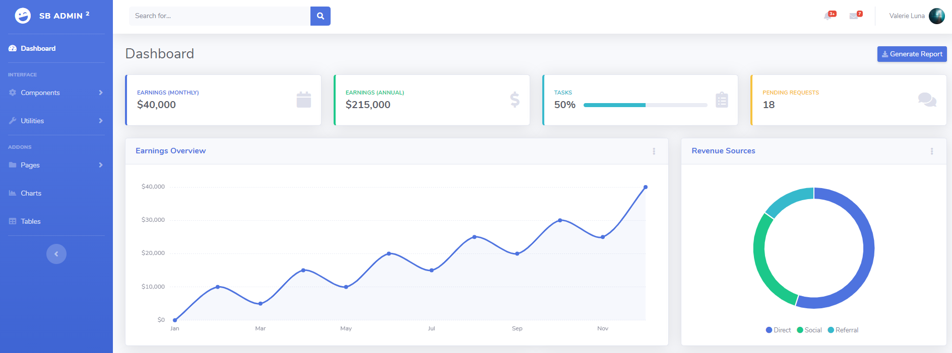
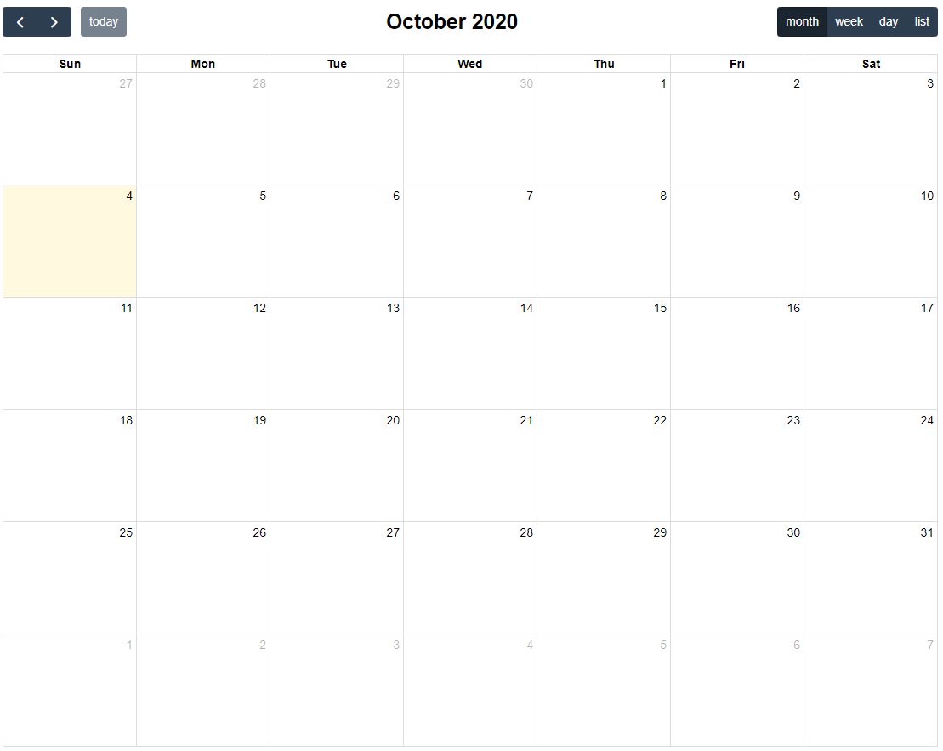
강남 2건
노원 1건
강남 3건
상봉 1건
노원 1건

Slide 16
프로젝트 일정
일정/기간 | 10/5 ~ 10/11 | 10/12 ~ 10/18 | 10/19 ~ 10/25 | 10/26 ~ 11/1 | 11/2 ~ 11/8 | 11/9 ~ 11/15
벤치마킹 사이트 분석
UI · ERD 설계
User 예약 로직 구현
관리자 로직 구현
오류 검토
최종 테스트

Slide 17

Q&A

Slide 18
Thank You

